Slide 1
史
中国历史上优品部纪传体通史，被列为"二十四史"之首，记载了上至上古传说中的黄帝时代，下至汉武帝元狩元年间共3000多年的历史。
司马迁
记

Slide 2
https://www.ypppt.com/
壹
贰
叁
肆
目录
作者介绍
基本信息
重大贡献
名篇名句
CONTENTS

Slide 3
优品部分
作者介绍
your content is entered here, or by copying your text, select paste in this box and choose to retain only text. your content is typed here, or by copying your text, select paste in this box.

Slide 4
作者介绍
人物传记为核
《史记》是历史上优品本纪传体通史，不同于以时间为次序的编年体，或以地域为划分的国别体，而是以人物传记为中心来反映历史内容的一种体例。
从此以后，从东汉班固的《汉书》到民国初期的《清史稿》，都沿袭了《史记》的本纪和列传传统。

Slide 5
作者介绍
集纳各家言论
《史记》以各家之传记集合形势呈现，其重大发明是：同时记录了各家对同一事件或人物的不同立场和看法，故《史记》各篇中对同一事件记录看法颇有矛盾之处，而这正是《史记》的特点。
可谓，“迁文直而事核。”（《后汉书·班彪传论》）。

Slide 6
作者介绍
其中，“八书”对后世的影响极为巨大，被称为“实录、信史”
被鲁迅先生誉为“史家之绝唱，无韵之离骚” ，列为前“四史”之首，与《资治通鉴》并称为“史学双璧”。
因此司马迁被后世尊称为“史迁”、“史圣”。与司马光并称“史界两司马”, 与司马相如合称“文章西汉两司马”。
十表
八书
十二本纪
三十世家
七十列传
大事年表
记各种典章制度
礼、乐、音律、历法、天文、封禅等
记历代帝王
生平、政绩
记诸侯国
和汉代诸侯
勋贵兴亡
记重要人物的言行事迹，主要叙人臣，其中最后一篇为自序

Slide 7
第二部分
基本信息
your content is entered here, or by copying your text, select paste in this box and choose to retain only text. your content is typed here, or by copying your text, select paste in this box.

Slide 8
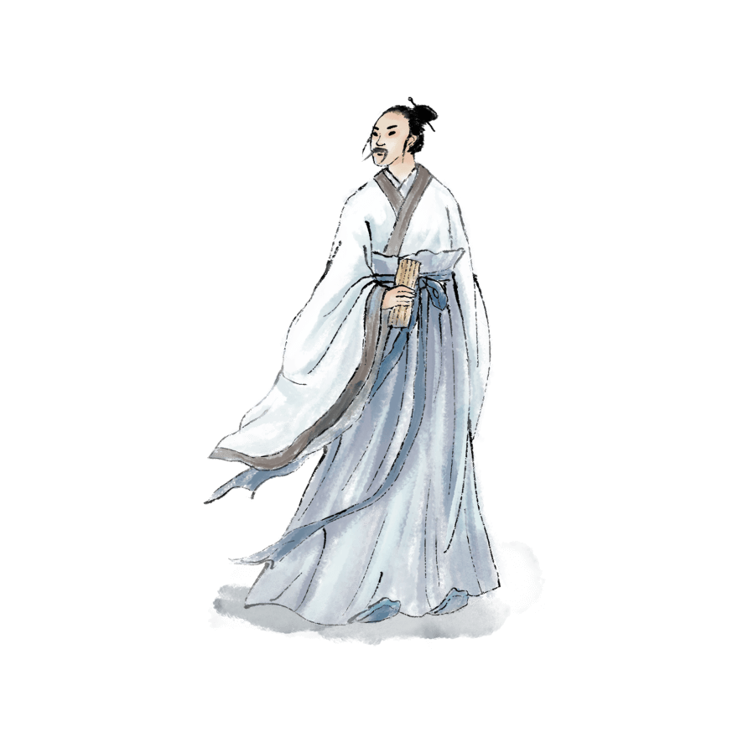
基本信息
作者作品
生活经历
司马迁，字子长，夏阳人。西汉史学家、文学家、思想家，早年从董仲舒学《春秋》，从孔安国学《尚书》。《汉书·艺文志》著录有《司马迁赋》八篇；《隋书·经籍志》有《司马迁集》一卷
其父司马谈为太史令，学问渊博，幼时生活贫苦。20岁开始各地游历，后回长安做郎中。他几次同汉武帝出外巡游，35岁那年，汉武帝派他出使云南、四川、贵州等地。使他了解风土人情。
《史记》萌芽
《史记》问世
父亲司马谈死后，元封三年（公元前108年），司马迁接替做了太史令。太初元年（公元前104年），与天文学家唐都等人共订“太初历”。同年，开始动手编《史记》。
天汉二年（公元前99年），李陵出击匈奴，兵败投降，司马迁为李陵辩护，得罪了汉武帝，被判宫刑。含垢忍辱忍受腐刑。获赦出狱后，执掌中书令，最后在55岁那年完成全书撰写与修订。
PPT模板 http://www.ypppt.com/moban/

Slide 9
第三部分
重大贡献
your content is entered here, or by copying your text, select paste in this box and choose to retain only text. your content is typed here, or by copying your text, select paste in this box.

Slide 10
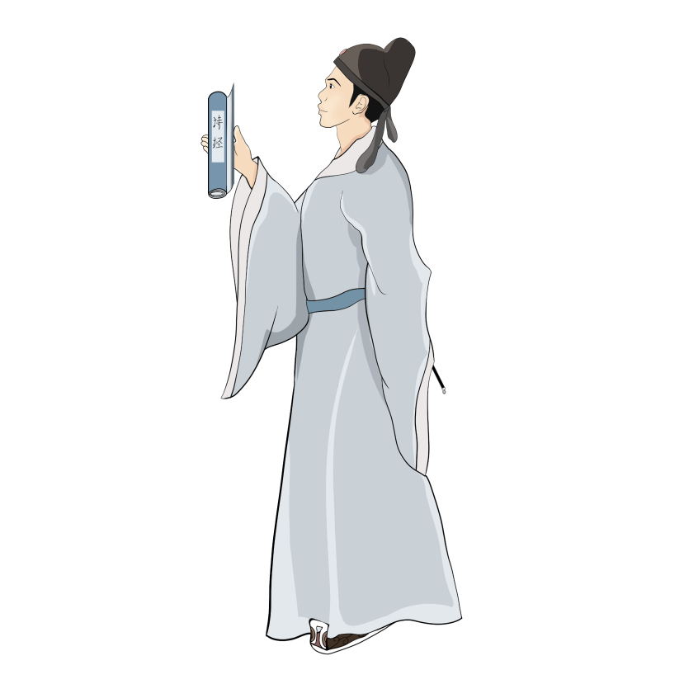
重大贡献
建立杰出的通史体裁
《史记》是中国史学史上优品部贯通古今，网罗百代的通史名著。正因为《史记》能够会通古今撰成一书，开启先例，树立了榜样，于是仿效这种体裁而修史的也就相继而起了。通史家风，一直影响着近现代的史学研究与写作。
建立了史学独立地位
中国古代，史学是包含在经学范围之内没有自己的独立地位的。所以史部之书在刘歆的《七略》和班固的《艺文志》里，都是附在《春秋》的后面。自从司马迁修成《史记》以后，专门的史学著作越来越多。史学一门从此在中国学术领域里取得了独立地位。
建立了史传文学传统
司马迁的文学修养深厚，往往某种极其复杂的事实，他都措置的非常妥贴，秩序井然，再加以视线远，见识高，文字生动，笔力洗炼，感情充沛，信手写来，莫不词气纵横，形象明快，使人“惊呼击节，不自知其所以然”。（《容斋随笔·史记简妙处》）。
Notes:
https://www.ypppt.com/

Slide 11
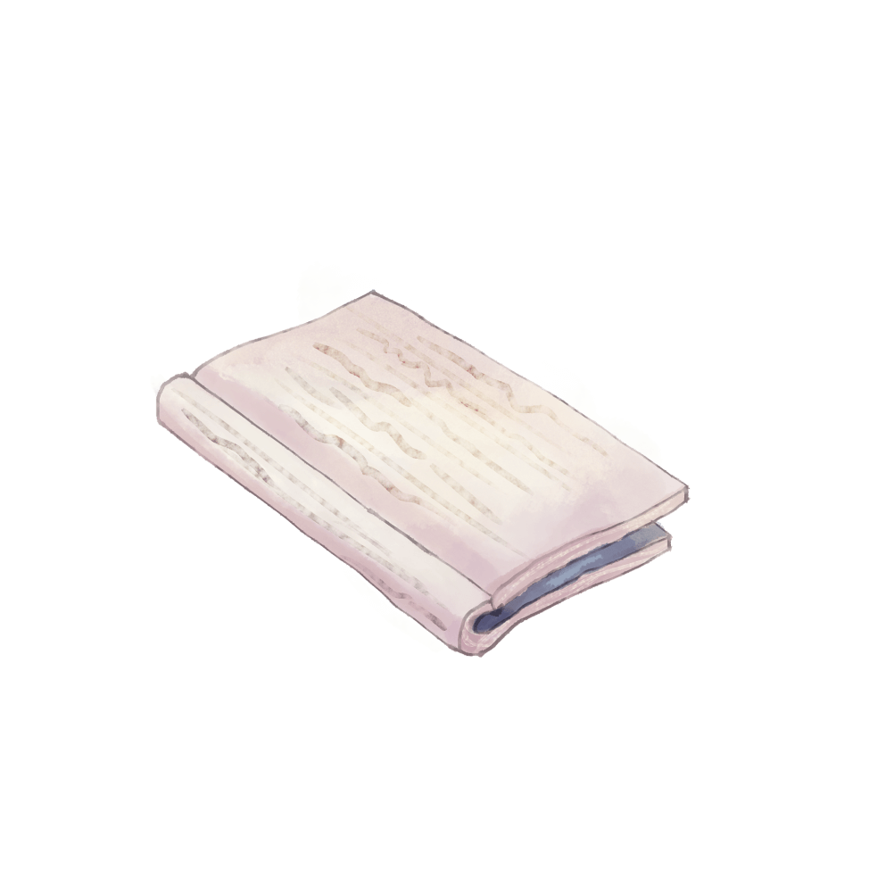
重大贡献
小 说
中国传统小说多以“传”为名，以人物传记式的形式展开，具有人物传记式的开头和结尾，以人物生平始终为脉络，严格按时间顺序展开情节，并往往有作者的直接评论，这一切重要特征，主要是渊源于《史记》的。
后世小说多以《史记》为取材之源。其中比较典型的有冯梦龙的《东周列国志》、孙皓晖的《大秦帝国》和寒川子的《战国纵横》。

Slide 12
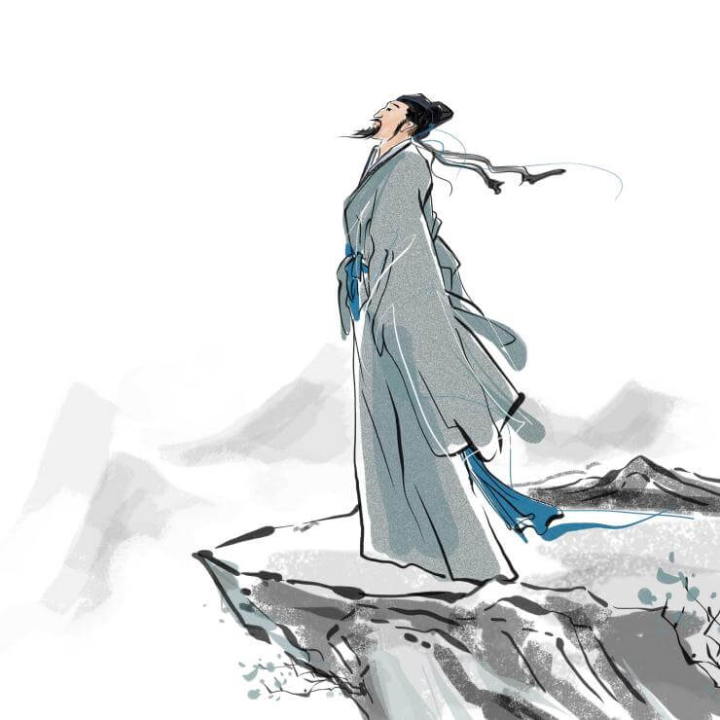
重大贡献
文 化
《史记》为中国文学建立了一批重要的人物原型。在后代的小说、戏剧中，所写的帝王、英雄、侠客、官吏等各种人物形象，有不少是从《史记》的人物形象演化出来的。
除了人物类型，它的体裁和叙事方式也受到《史记》的显著影响。中国传统小说多以“传”为名，以人物传记式的形式展开，具有人物传记式的开头和结尾，以人物生平始终为脉络，严格按时间顺序展开情节，并往往有作者的直接评论，这一切重要特征，主要是渊源于《史记》的。
在小说方面，除了人物类型，它的体裁和叙事方式也受到《史记》的显著影响。

Slide 13
重大贡献
传记文学
在传记文学方面，由于《史记》的纪传体为后代史书所继承，由此产生了大量的历史人物传记。
虽然，后代史书的文学性显著不如《史记》，但其数量既浩如瀚海，如果将其中优秀传记提取出来，也是极为可观的。
此外，史传以外的别传、家传、墓志铭等各种形式的传记，也与《史记》所开创的传记文学传统有渊源关系。

Slide 14
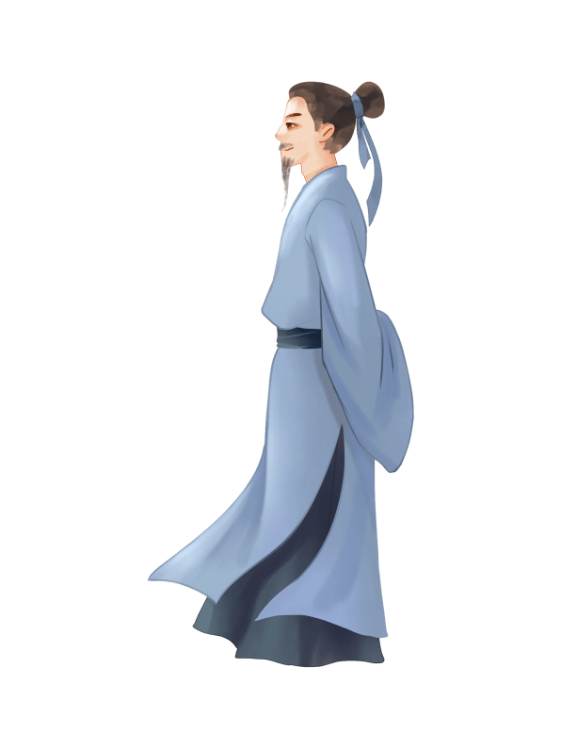
重大贡献
戏 剧
《史记》的故事具有强烈的戏剧性，人物性格鲜明，矛盾冲突尖锐，因而自然而然成为后代戏剧取材的宝库。
据傅惜华《元代杂剧全目》所载，取材于《史记》的剧目霸王别姬就有180多种。
宋元时期，随着中国戏剧的形成与成熟，《史记》的内容与艺术也影响到戏剧创作。例如宋元戏文有《赵氏孤儿报冤记》；元明杂剧有《卓文君私奔相如》（明·朱权）、《灌将军使酒骂座记》（明·叶宪祖）；明清传奇有《窃符记》、《易水歌》（清·徐沁）；地方戏及新编历史剧有《搜孤救孤》（京剧）、《卧薪尝胆》等

Slide 15
第四部分
名篇名句
your content is entered here, or by copying your text, select paste in this box and choose to retain only text. your content is typed here, or by copying your text, select paste in this box.

Slide 16
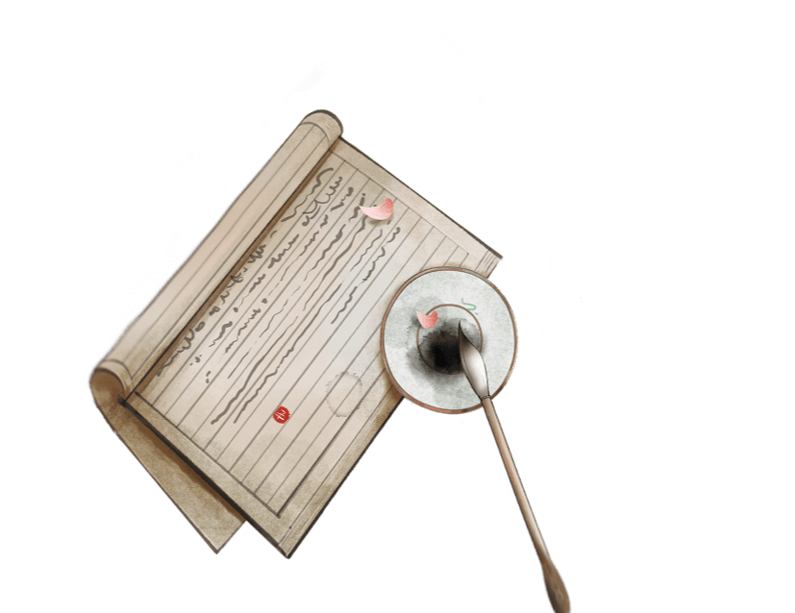
名篇名句
名篇：梁启超指定的史记“十大名篇”分别是
“大江东去楚王流芳”——《项羽本纪》
“功成不居不屈权贵”——《鲁仲连邹阳列传》
“旷世奇才悲凉收场”——《淮阴侯列传》
“汉匈和亲文化交融”——《匈奴列传》
“商道货殖安邦定国”——《货殖列传》

Slide 17
名篇名句
名篇：梁启超指定的史记“十大名篇”分别是
“官场显形栩栩如生”——《魏其武安侯列传》
“戎马一生终难封侯”——《李将军列传》
“史公记史千古传颂”——《太史公自序》
“文武双雄英风伟概”——梁启超《廉颇蔺相如列传》
“礼贤下士威服九州”——《魏公子（即信陵君）列传》

Slide 18
名篇名句
名句：传世名句
项庄舞剑，意在沛公。《史记·项羽本纪》
人为刀俎，我为鱼肉。《史记·项羽本纪》
众口铄金.，积毁销骨。《史记·张仪列传》
桃李不言，下自成蹊。《史记·李将军列传》
失之毫厘，谬以千里。《史记·太史公自序》

Slide 19
名篇名句
名句：传世名句
大行不顾细谨，大礼不辞小让。《史记·项羽本纪》
匈奴未灭，无以家为？《史记·卫将军骠骑列传》
王侯将相宁有种乎？《史记·陈涉世家》
燕雀安知鸿鹄之志哉？《史记·陈涉世家》
运筹帷幄之中，决胜千里之外。《史记·高祖本纪》

Slide 20
史
中国历史上优品部纪传体通史，被列为"二十四史"之首，记载了上至上古传说中的黄帝时代，下至汉武帝元狩元年间共3000多年的历史。
司马迁
记

Slide 21
更多精品PPT资源尽在—优品PPT！
www.ypppt.com
PPT模板下载：www.ypppt.com/moban/ 节日PPT模板：www.ypppt.com/jieri/
PPT背景图片：www.ypppt.com/beijing/ PPT图表下载：www.ypppt.com/tubiao/
PPT素材下载： www.ypppt.com/sucai/ PPT教程下载：www.ypppt.com/jiaocheng/
字体下载：www.ypppt.com/ziti/ 绘本故事PPT：www.ypppt.com/gushi/
PPT课件：www.ypppt.com/kejian/
Notes:
模板来自于 优品PPT https://www.ypppt.com/

